Slide 1
初识HBase— 概要
HBase概述
Hive与HBase关系
HBase术语及数据模型

Slide 2
HBase入门
HBase概述

Slide 3
HBase概述 —知识点
HBase简介
Hbase表的特点
HBase的优势
HBase VS RDBMS

Slide 4

HBase概述 — HBase简介
HBase是一个构建在HDFS之上的、分布式的、面向列的开源数据库，由Google BigTable的开源实现，它主要用于存储海量数据（包括数据、视频、音频、图像等），是Hadoop生态系统中的重要一员。
1.Hbase表可以存在在本地文件，也可以存储在HDFS上，企业中一般存储在HDFS之上
2.一般查询都不会全表扫描，而是特定字段，面向行会扫描所有行的数据，而面向列只会扫描需要查询数据的列，这样会提高查询效率。

Slide 5
HBase概述 — HBase的特点
大：一个表可以有数十亿行，上百万列
面向列：面向列（族）的存储和权限访问，列（族）独立索引
稀疏:对于为空(null)的列，并不占用存储空间，因此，表可以设计的非常稀疏。
数据类型单一：HBase中的数据类型都是字符串（string）
无模式：每行都有一个可排序的主键和任意多的列，列可以根据需要动态增加，同一张表中不同的行可以有截然不同的列

Slide 6
HBase概述 — HBase的优势
成熟
社区成熟
理论充分经过实践
高效
将随机读写转化为顺序读写，适应高并发写入
均衡效果好读写性能和机器数保持线性相关
分布式特性
基于HDFS、Zookeeper
一致性、可用性、分区容忍性
丰富的工具支持
行中没有保存数据的列不占存储空间
大数据存储
易扩展

Slide 7
HBase概述 — HBase VS RDBMS
数据类型
HBase中的数据都是字符串类型（String）
数据操作
HBase只有普通的增、删、改、查等操作，没有表之间的关联查询
存储模式
HBase是基于列式存储的，而RDBMS是基于行式存储的
应用场景
HBase适合存储大量数据，查询效率极高

Slide 8
Hive与HBase关系
Hive与HBase关系

Slide 9
Hive与HBase关系
Hive是基于Hadoop的一个数据仓库工具，是为简化编写MapReduce程序而生的。
Hive本身不存储，计算数据，它完全依赖于HDFS+ MapReduce. Hive中的表是存逻辑表，只有表的定义，这样就可以将结构化的数据文件映射为一张数据库表，并提供完整的数据库查询功能。并将SQL语句最终转化为MapReduce任务进行运行。
Hive十分适合数据仓库的统计分析。

Slide 10
Hive与HBase关系
HBase是一个分布式的、面向列的开源数据库。
该技术来源于Google的论文BigTable,一个结构化数据的分布式存储系统，就像BigTable利用了Google文件系统所提供的分布式存储一样。Hbase在Hadoop之上提供了类似BigTable的能力。
它是一个适合于非结构化数据存储的数据库。

Slide 11
Hive与HBase关系
HBase不同于一般的关系型数据库，它是一个适合于非结构化数据存储的数据库。区别是Hbase是基于列的，而不是基于行的模式。Hbase的使用和BigTable非常相同的数据模型，用户存储数据行在一个表里，一个数据行拥有一个可选择的键，和任意数量的列，表是输出的存储结构，因此用户可以给行定义各种不同的列。
Hbase是为查询而生的，他通过组织起节点内所有机器的内存，提供一个超大的内存Hash表，它需要组织自己的数据结构，包括磁盘和内存，而Hive是不做这些的，表在Hbase中是物理表，不是逻辑表。搜索引擎利用Hbase来存储索引，以满足查询的实时性需求，Hbase主要用于需要随机访问，实时读取的大数据。

Slide 12
Hive与HBase关系
可以将Hive与Hbase进行整合，即使用Hive访问Hbase数据。这时，需要启动2个集群，一个运行Hbase一个运行Hive，分别运行可以提高性能，这样可以让Hbase充分利用集群资源，虽然不建议，但也可以在一个集群中同时运行Hive与Hbase，将Hbase的副本，同Hive一同安装到AMI上，可以提高访问Hbase集群的连接基础设施。

Slide 13
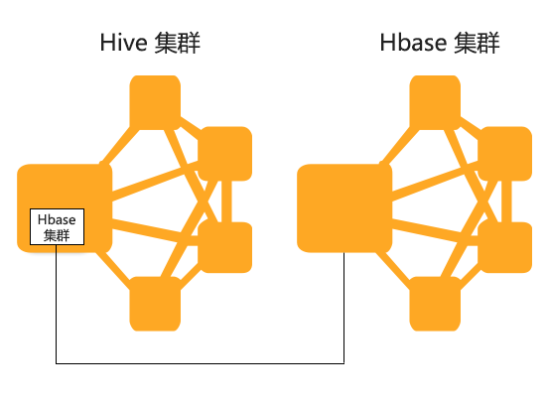
Hive与HBase关系
Hive 与 HBase 集群之间的连接结构如下图所示：

Slide 14
HBase概述
HBase术语及数据模型

Slide 15
HBase术语及数据模型 — 课时知识点
HBase术语说明
Hbase数据模型简析

Slide 16
HBase概述 — HBase术语说明
主键（Row Key）
用来检索记录的主键。
主键为任意字符串，最大长度为64kb，按字典顺序存储，在HBase内部保存为字节数组
访问HBase 表中的行，只有三种方式
- 通过单个Row Key访问
- 通过Row Key的range
- 全表扫描

Slide 17
HBase概述 — HBase术语说明
列族（Column Family）
列族在创建表的时候声明，一个列族可以包含多个列，列中的数据都是以二进制形式存在，没有数据类型。
列族是一些列的集合。
一个列族所有列成员是有着相同的前缀。比如，列courses:history 和 courses:math都是 列族 courses的成员.冒号(:)是列族的分隔符，用来区分前缀和列名

Slide 18
HBase概述 — HBase术语说明
时间戳与存储单元（Timestamp and Cell）
HBase中通过row和columns确定的为一个存贮单元称为cell。每个 cell都保存着同一份数据的多个版本。
在写入数据时，时间戳可以由HBase自动赋值（当前系统时间精确到毫秒），也可以显示赋值。
每个cell中，不同版本的数据按照时间的倒序排序。
{row, column, version}元组就是一个HBase中的一个 cell。

Slide 19
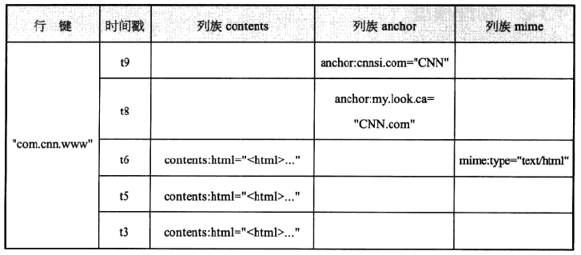
HBase概述 — HBase数据模型
HBase逻辑模型

Slide 20
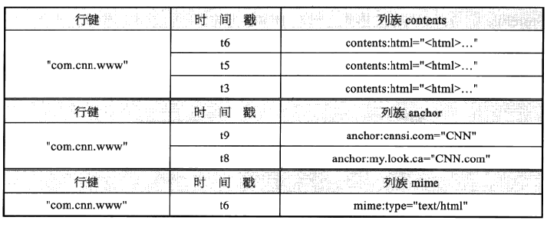
HBase概述 — HBase数据模型
HBase物理模型

Slide 21
HBase概述 — HBase数据模型
HBase物理存储

Slide 22
HBase概述 — HBase数据模型
HBase存储细节
每个列族存储在HDFS上的一个单独文件夹中。
Key和Version number会在每个列族中存储一份。
空值不会保存。

